Slide 1
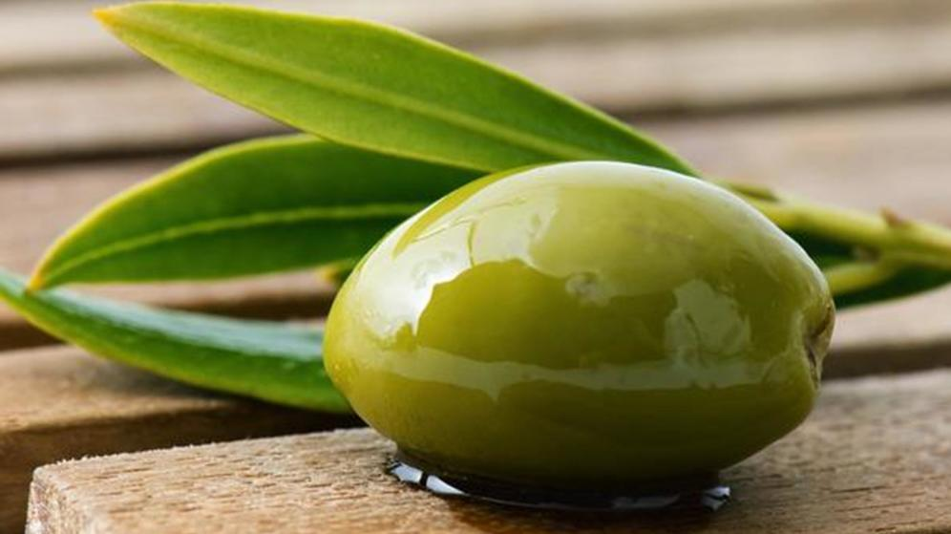
OLIVIETTA la ACEITUNA

Slide 2
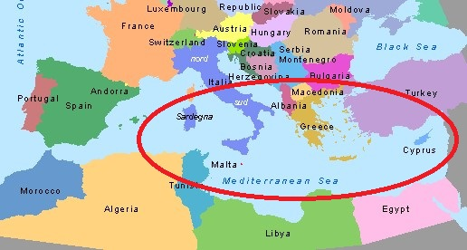
Origen
Nazco en las zonas Mediterráneas y en Asia menor (hodierna Turquía).
Los primeros
en cultivarme la aceituna
fueron los
romanos y
los etruscos.

Slide 3
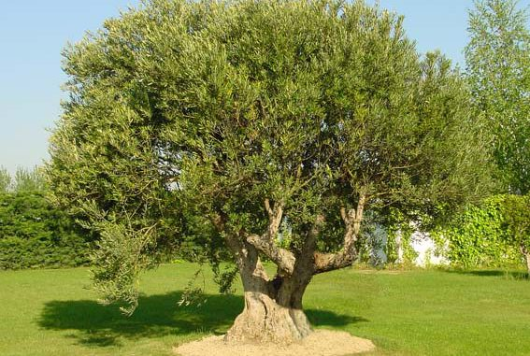
¿Dónde me cultivan?
Hoy me cultivan en las zonas Mediterráneas, en las colinas no más altas que 800 metres. También cerca de los grandes lagos como per ejemplo el de Garda.
Este es un olivo

Slide 4
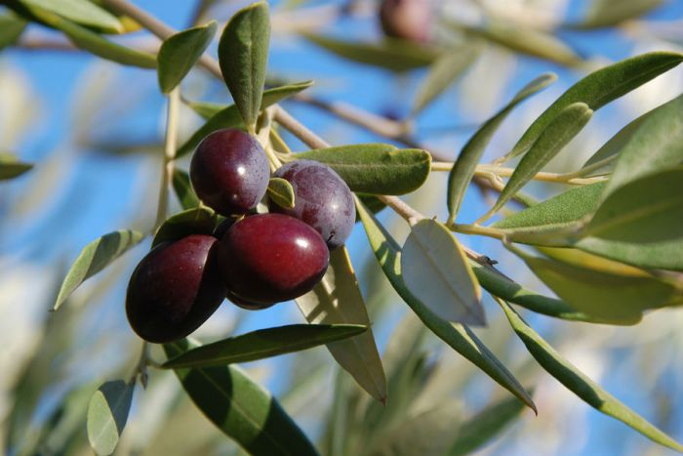
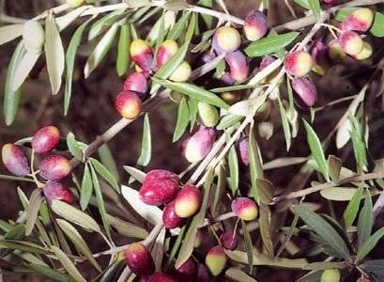
Tipos de aceituna
En Italia hay distintos tipos de aceituna según la región. En Liguria por ejemplo hay la aceituna “taggiasca”, “lavagnina” y “colombaia”, mientras que en Puglia hay la aceituna “coratina”, “olgiarola” y “peranzana”.
y
Aceituna “taggiasca” Aceituna “coratina”

Slide 5
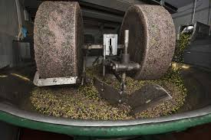
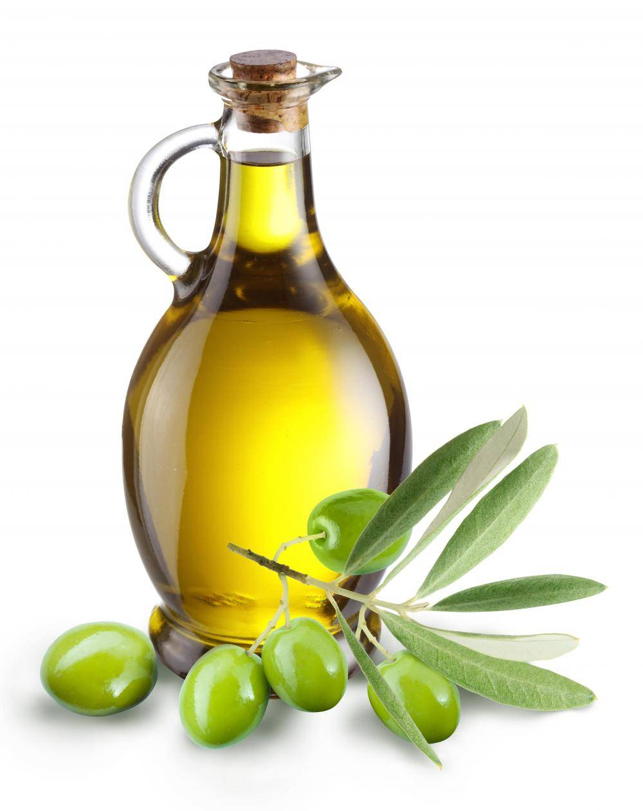
Producción de aceite
Conmigo se extrae el aceite. Los romanos usaban el almazara remolcado por algunos animales, como un burro, o por las personas.
Hoy se usa un tipo de almazara más moderno que usa macinarías en lugar de los animales.
→

Slide 6
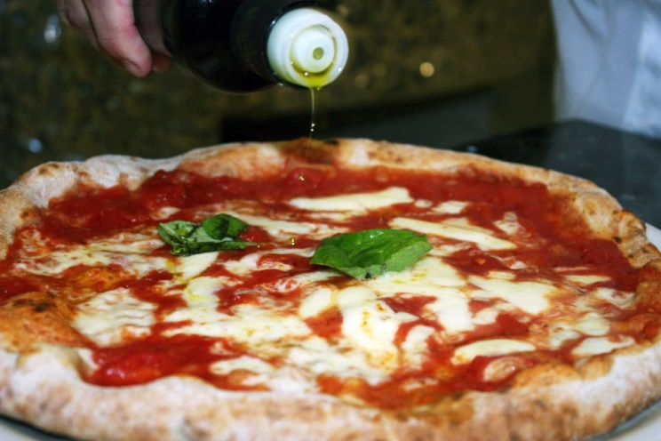
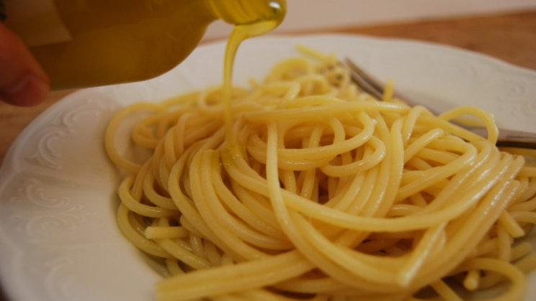
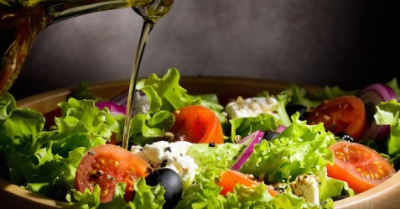
Recetas con aceituna
Me puedes usar en muchas
recetas para dar sabor a los platos
como: la pizza, la pasta, los platos
de carne, los platos con la hortaliza
y los platos fritos.

Slide 7
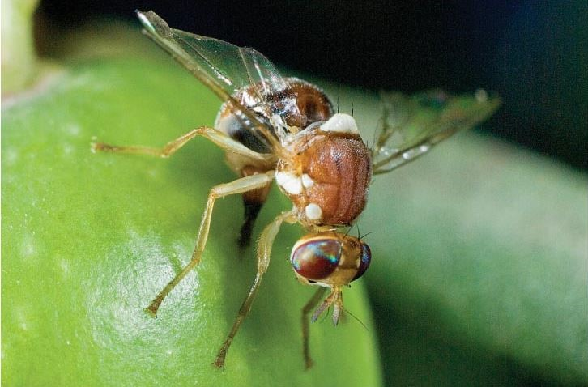
Problemas de aceituna
Durante los últimos años el calentamiento global me ha influenzado en manera muy negativa. El aumento de las moscas parásitas (Bactrocera oleae) está destruyendo mis cultivos en el Mediterráneo.

